Slide 1
PROJEKT-
MIEJSCOWY PLAN
ZAGOSPODAROWANIA PRZESTRZENNEGO
OBEJMUJĄCY FRAGMENT MIEJSCOWOŚCI
BADOWO- MŚCISKA

Slide 2
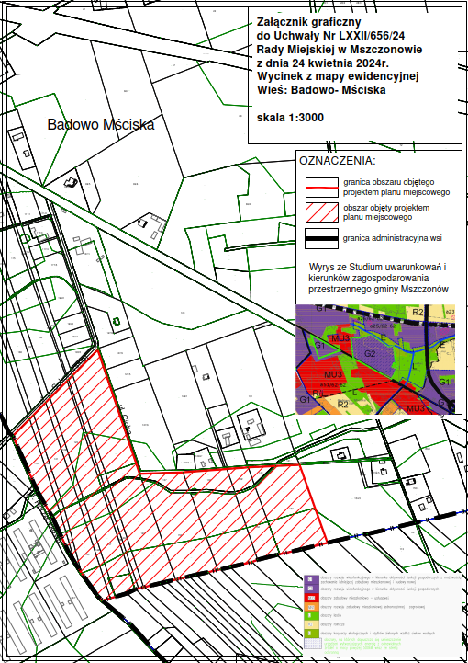
Uchwała Nr LXXII/656/24 Rady Miejskiej w Mszczonowie z dnia 24 kwietnia 2024 r. w sprawie przystąpienia do sporządzenia miejscowego planu zagospodarowania przestrzennego gminy Mszczonów obejmującego fragment miejscowości Badowo- Mściska

Slide 3
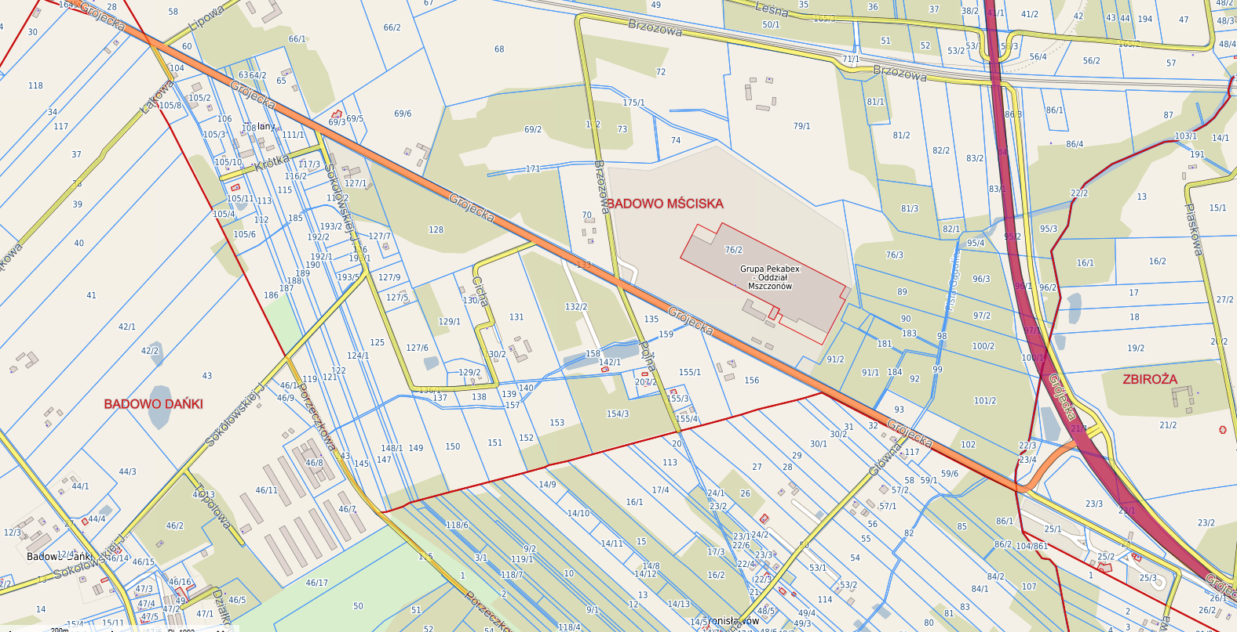
Lokalizacja terenu na tle układu komunikacyjnego fragmentu gminy Mszczonów
Plan obejmuje fragment miejscowości Badowo- Mściska 13,1 ha.
1) od północy, południową stroną drogi gminnej klasy lokalnej nr 470181 (ul. J. Sokołowskiej),
2) od strony zachodniej, wschodnią stroną drogi (ul. Porzeczkowej) działka nr ew. 115,
3) od południa, południową granicą miejscowości Badowo- Mściska z miejscowością Bronisławów,
4) od wschodu, wschodnią granicą działki nr ew. 153 i dalej południową granicą działki nr ew. 136/1 (ul. Cicha) i dalej zachodnią granicą działki nr ew. 136/1 (ul. Cicha).
ul. Grójecka
BADOWO DAŃKI
ul. Cicha
ul. Sokołowskiej
ul. Porzeczkowa
ul. Mszczonowska
BRONISŁAWÓW

Slide 4
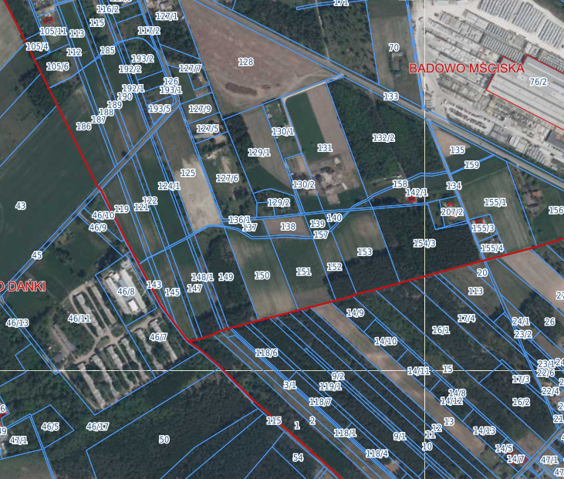
ul. Grójecka
ul. Sokołowskiej
ul. Cicha
ul. Porzeczkowa
Istniejące zagospodarowanie w granicach opracowania.

Slide 5
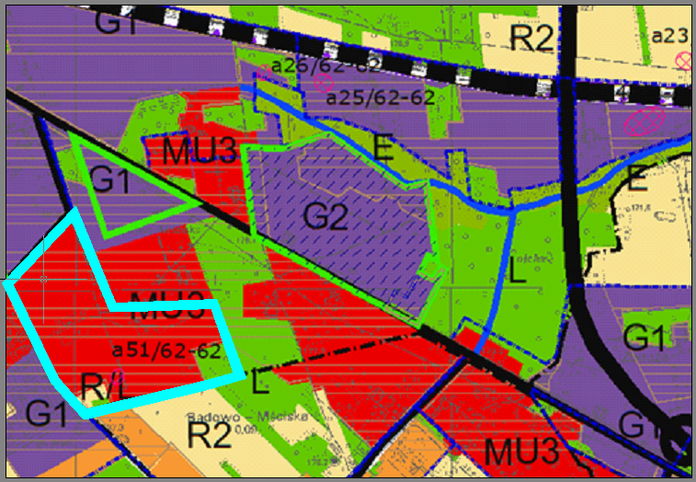
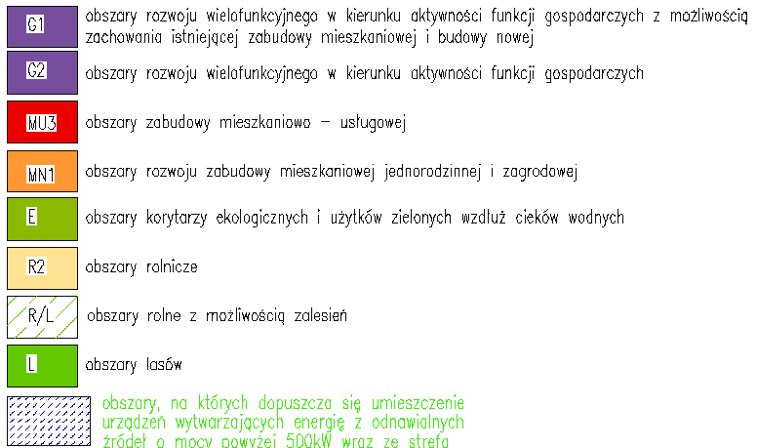
Wyrys ze Studium uwarunkowań i kierunków zagospodarowania przestrzennego Gminy Mszczonów

Slide 6
MU3: Obszary zabudowy mieszkaniowo- usługowej. Obszary zabudowy mieszkaniowej o małej i średniej intensywności z dopuszczeniem zabudowy usługowej, drobnej wytwórczości, oraz usług użyteczności publicznej i zamieszkania zbiorowego. Ponadto, w strefie planuje się obszary sportu i rekreacji, z dopuszczeniem zabudowy zagrodowej.
W strefie MU studium zakłada rozwój intensywnej zabudowy mieszkaniowej, usług, usług drobnej wytwórczości oraz usług użyteczności publicznej i zamieszkania zbiorowego oraz obiektów sportu i rekreacji. W strefie tej planuje także się usługi z zakresu oświaty, ochrony zdrowia, rozrywki, gastronomii, handlu, obsługi ruchu turystycznego i komunikacyjnego, usługi komercyjne, obiekty widowiskowe, wystawienniczo – targowe, kongresowo - konferencyjne, obiekty biurowe, administracyjne i inne obiekty usługowe. W obszarze strefy MU należy przewidzieć realizację obiektów i urządzeń do obsługi technicznej, komunikacji oraz ochrony środowiska.
Studium postuluje dla MU3:
max powierzchnię zabudowy– 40% powierzchni działki lub terenu,
min powierzchnię biologicznie czynną – 40% powierzchni działki lub terenu,
max wysokość zabudowy do 25 m,

Slide 7
R/L: Obszary rolne z możliwością zalesień.
W strefie R/L przewiduje się dotychczasowe użytkowanie terenu z możliwością zalesień. W strefie R/L dopuszcza się lokalizowanie stawów hodowlanych, rekreacyjnych.
Na etapie sporządzania miejscowych planów zagospodarowania przestrzennego dopuszcza się określenie przeznaczenia terenu jako rolniczego zgodnie z dotychczasowym użytkowaniem terenu, mimo określenia w niniejszym studium nierolniczego kierunku rozwoju.
L - Obszary lasów wskazane do zagospodarowania i użytkowania leśnego w oparciu o operaty urządzeniowe lasu.

Slide 8
Procedura sporządzania m.p.z.p. - zgodnie z art. 17 ust. 2 ustawy z dnia 27 marca 2003 r. o planowaniu i zagospodarowaniu przestrzennym ( Dz. U. 2024. poz. 1130 z póżn. zm.) oraz w związku z art. 67 ust. 3 ustawy z dnia 07 lipca 2023r. Ustawy o zmianie ustawy o planowaniu i zagospodarowaniu przestrzennym oraz niektórych innych ustaw (t.j. Dz. U. 2023 poz. 1688 z póżn. zm.)
Ogłoszono w prasie miejscowej oraz przez obwieszczenie w Internecie i na tablicy ogłoszeń o podjęciu uchwały o przystąpieniu do sporządzania planu, określając formę, miejsce i termin składania wniosków do planu, nie krótszy niż 21 dni od dnia ogłoszenia;
Zawiadomiono, na piśmie, o podjęciu uchwały o przystąpieniu do sporządzania planu instytucje i organy właściwe do uzgadniania i opiniowania planu;
Sporządzono projekt planu miejscowego – wnioski;
Sporządzenie prognozy oddziaływania na środowisko;
Wystąpienie o opinie i uzgodnienia projektu planu;
Uzyskuje zgody na zmianę przeznaczenia gruntów rolnych i leśnych na cele nierolnicze i nieleśne, jeżeli wymagają tego przepisy odrębne;
Wprowadzenie zmian wynikających z uzyskanych uzgodnień i opinii;
Ogłoszenie o konsultacjach społecznych
Zbieranie uwag – udostępnienie projektu MPZP od 04.12.2024 r. do 10.01.2025 r.(włącznie),
spotkanie otwarte w dniu 12.12.2024 r.
dyżur projektanta 13.12.2024 r.
Nie złożono uwag do projektu planu
Sporządzono raport podsumowujący przebieg konsultacji społecznych

Slide 9
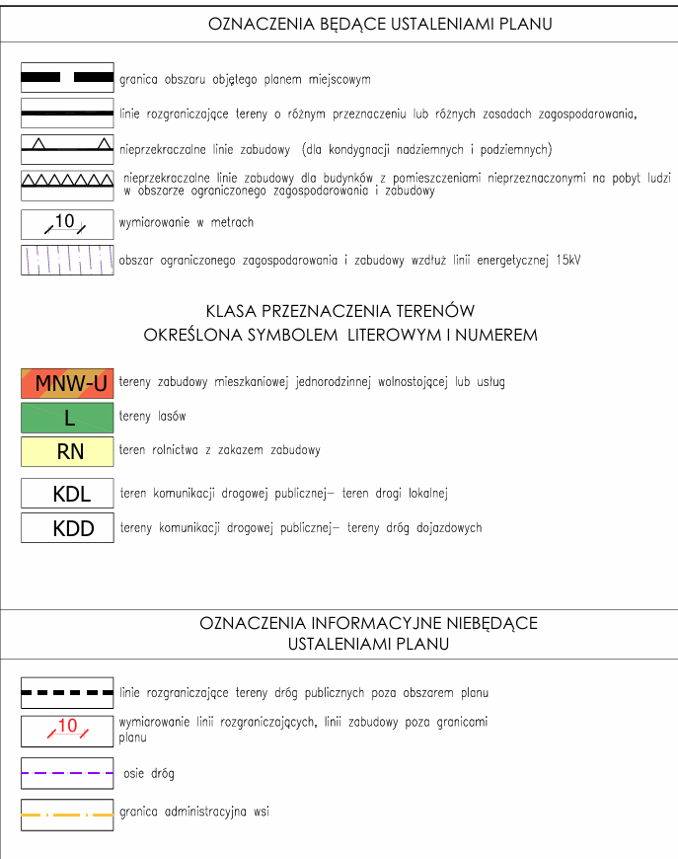
Projekt miejscowego planu zagospodarowania przestrzennego

Slide 10
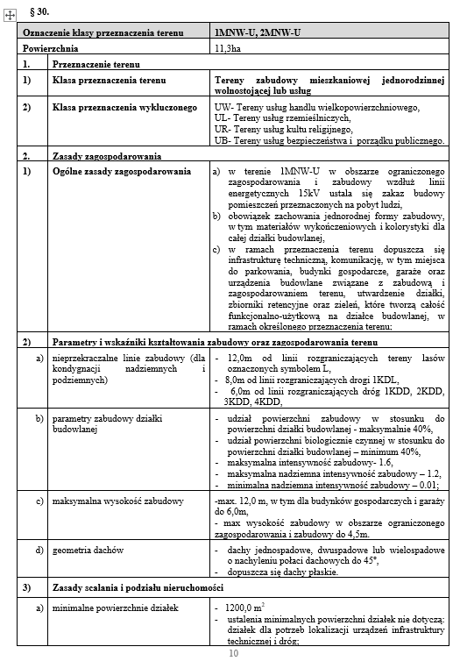
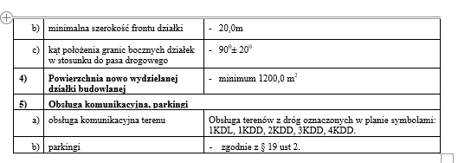

Slide 11
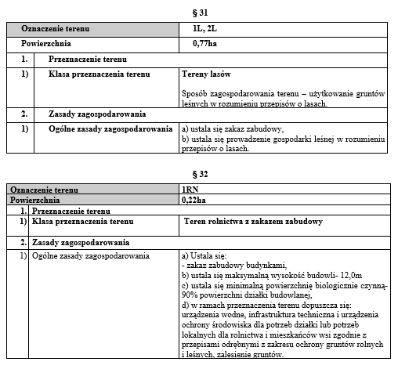

Slide 12
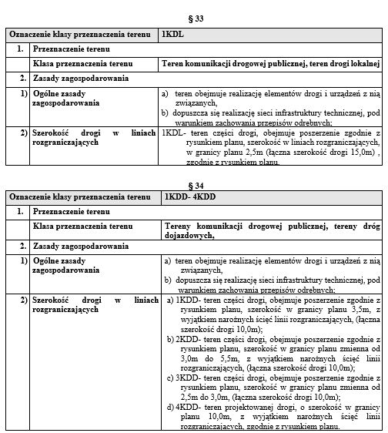

Slide 13
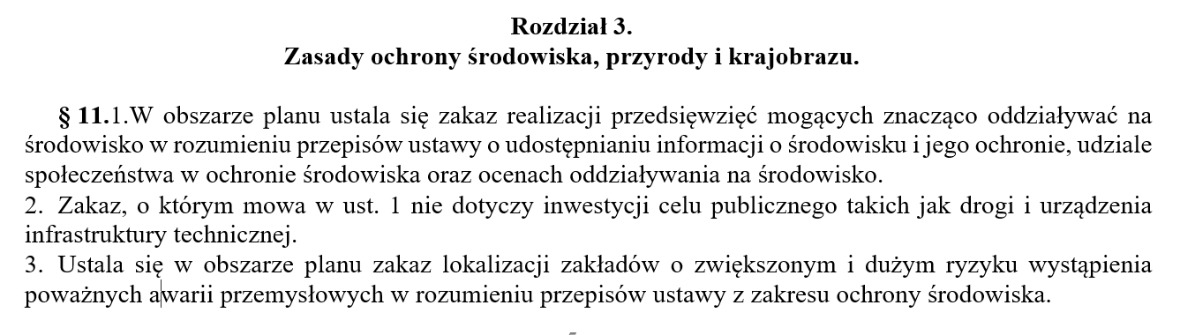

Slide 14
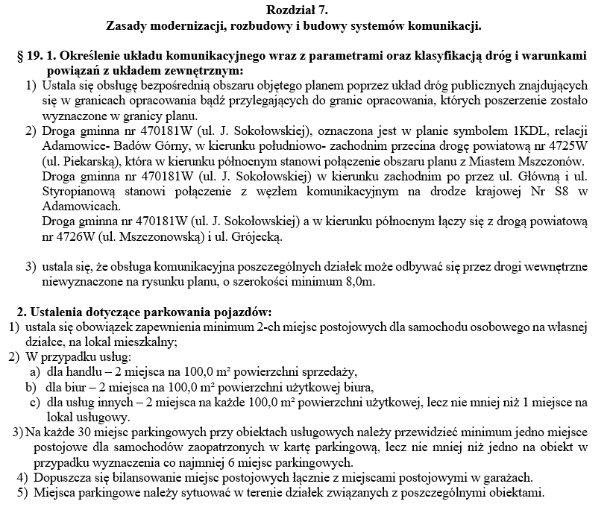

Slide 15
DZIĘKUJĘ ZA UWAGĘ

